Slide 1
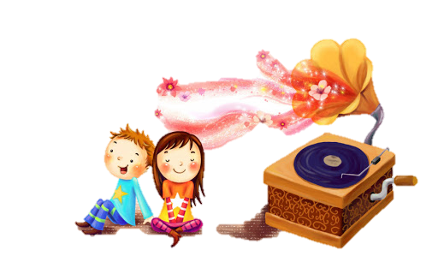
Презентация для родителей
НАПОЛНИМ ЛЕТО МУЗЫКОЙ!
Подготовил музыкальный руководитель МАДОУ ЦРР д/с № 33
Корчагина Маргарита Андреевна
Июнь 2020 года

Slide 2
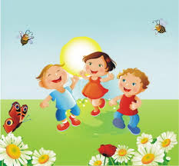
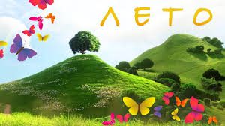
Издавна музыка признавалась важным средством формирования личности человека, его духовного мира.
Музыкальное развитие оказывает воздействие на общее развитие ребенка: формирует эмоциональную сферу, совершенствует мышление, ребенок делается чутким к красоте в искусстве и в жизни.
В летний период – время отпусков. И дети чаще всего находятся вне детского сада. Здесь важна роль родителей для продолжения музыкального развития своего ребенка.

Slide 3
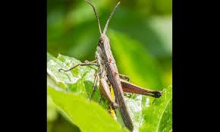
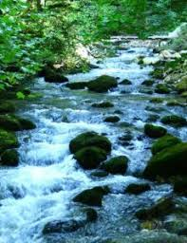
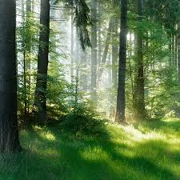
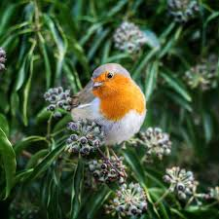
Летом дети получают яркие впечатления, так как больше времени находятся на природе, на даче, на речке, путешествуя вместе с родителями!
А значит имеют прекрасную возможность научится слушать звуки природы!
Звуки воды
Звуки леса
Пение птиц
Стрекот кузнечиков

Slide 4
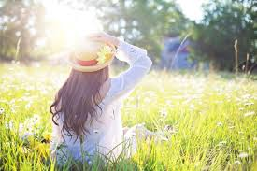
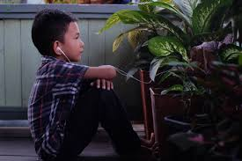
Очень важно научить ребенка слушать звуки природы для слухового развития!
Попросите ребенка прислушаться, можно даже на время закрыть глаза. А потом пусть ребенок расскажет, что он расслышал, что представлял.
Обратите внимание на близость или отдаленность звуков, силу звуков.
И с каждым днем количество знакомых для ребенка звуков будет расти, а значит будут развиваться его слуховые навыки.

Slide 5
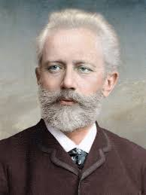
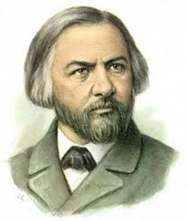
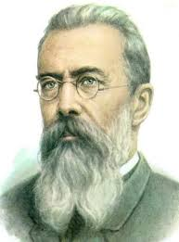
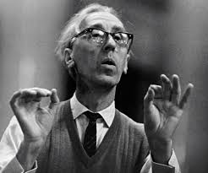
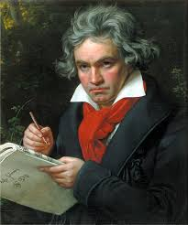
Для того, чтобы научить ребенка слышать и слушать музыкальные произведения, полноценные в художественно- эстетическом отношении, следует обратиться к творчеству композиторов-классиков.
П.И. Чайковский
М.И. Глинка
Н.А. Римский-Корсаков
Л. Ван Бетховен
Д.Б. Кабалевский
Пусть в доме звучат шедевры великих композиторов, а дети учатся запоминать их имена, различать звучания разных музыкальных инструментов: фортепиано, скрипки, балалайки, баяна.

Slide 6
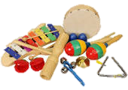
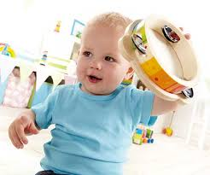
Творчество и исполнительство
Для того, чтобы ребенок учится согласовывать свои действия с характером звучания музыки, ее настроением, темпом, ритмом, желательно, чтобы дома у детей были какие – либо музыкальные или шумовые инструменты.
Дети с удовольствием играют на деревянных ложках, погремушках, бубнах, барабанах, колокольчиках, детских синтезаторах, металлофонах, дудочках, свистульках.

Slide 7
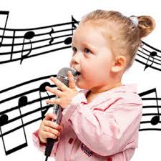
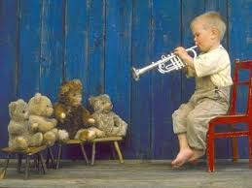
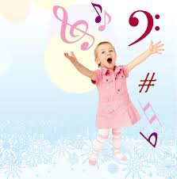
Игра на разного рода музыкальных инструментах дает детям возможность проявить свои творческие способности, развивать чувство ритма, музыкальный слух, умение различать звуки по высоте и тембру.

Slide 8
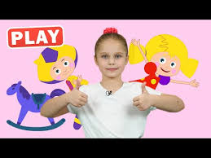
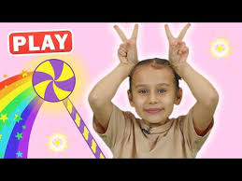
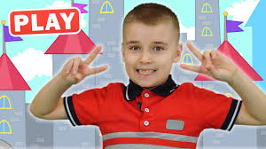
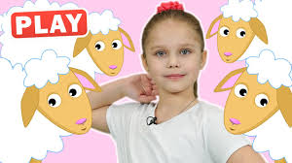
Инсценирование песен и игры-забавы с пением и движением.
Попросите ребенка «показать» песню, попробуйте её отгадать. А затем поменяйтесь ролями! Дети приходят в восторг от таких игр. А игра воображения и согласованность телодвижений помогут ребенку запомнить большое количество песенок.
Эти игры помогают развитию коммуникативности, способствуют тесному взаимодействию ребенка и родителя на тактильном уровне, а также певческому развитию детей.

Slide 9
Для того, чтобы ребенок научился красиво петь, необходимо с раннего возраста петь ему, как можно больше любых песен: колыбельные, попевки, прибаутки, например: «Ладушки», «Андрей - воробей», «Петушок», «Дождик, дождик, пуще», «Дин – дон, загорелся Кошкин дом», или другие знакомые родителям и деткам песни.
А лучше всего, если петь песни вы будете всей семьей вместе!!!

Slide 10
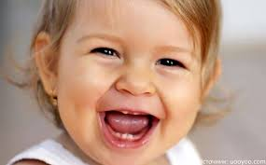
Встреча с любимой песней, игрой – это особый праздник для детей.
Постарайтесь наполнить ими каждый день вашего малыша
и тогда он будет расти музыкальным и эмоционально развитым.

Slide 11
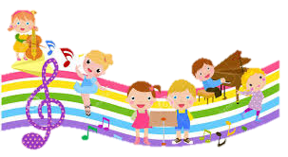
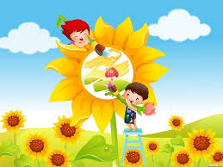
СПАСИБО ЗА ВНИМАНИЕ!!!

